Slide 1


Lição de programação intermediário
My Blocks Seguidor de Linha Colorido com Entradas: Mover até encontrar o Preto
Por: Droids Robotics

Slide 2
objetivos da lição
Aprender como escrever um seguidor de linha que aceita múltiplas entradas
Aprender a escrever um seguidor de linha que para quando vê outra linha
Praticar desenvolvendo um My Block útil

Slide 3
Seguidor de linha colorida que acaba numa linha preta
Você pode querer seguir uma linha até que o robô encontre uma outra linha
No First Lego League, uma aplicação comum é seguir uma linha até encontrar uma junção em “T”
Acompanhe o código do EV3
Comece no Passo 1. No Passo 2 você terá o código. Prossiga aos Passos 3 e 4 para colocar este código dentro de um My Block com Entradas.

Slide 4
dicas para ter sucesso
Você precisará saber como escrever um programa Seguidor de Linha Colorida Simples e como construir um My Block com entradas
Uma vez que você irá usar o Sensor de Cores do EV3 no Modo Colorido, não há necessidade de Calibrar o sensor de cores para esta lição
Verifique em quais portas você tem o sensor de cor conectado e ajuste o código conforme necessário
Você pode precisar ajustar a velocidade ou a direção para que funcione com o seu robô. Certifique-se de que o sensor de cor esteja na frente das rodas na direção do trajeto.
Certifique-se de posicionar o robô ao lado da linha que você está seguindo. O erro mais comum é colocar o robô do lado errado da linha que vai começar.
Siga juntamente com o arquivo EV3. Sempre comece no Estágio 1

Slide 5
desafio com dicas
Desafio: Escrever um My Block seguidor de linha que pare quando enxergar o preto e que tenha 3 entradas (cor a seguir, cor para parar e potência)
Começar com um seguidor de linha simples
Mudar a condição de saída do laço para “até encontrar o preto”
Colocar as entradas usando constantes (cor a seguir, cor para parar e potência)
Usar condutores de dados (data wires) pra conectar estas constantes ao bloco correto
Colocar este seguidor de linha dentro de um My Block

Slide 6
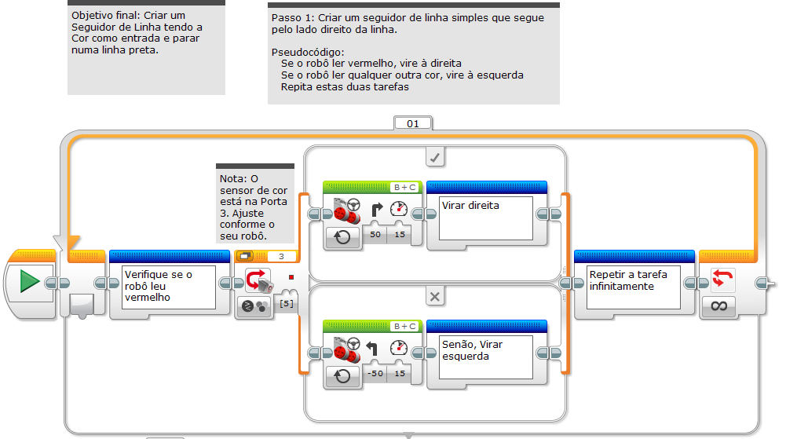
Passo 1: construir um seguidor de linha simples

Slide 7
Passo 1: construir um seguidor de linha simples

Slide 8
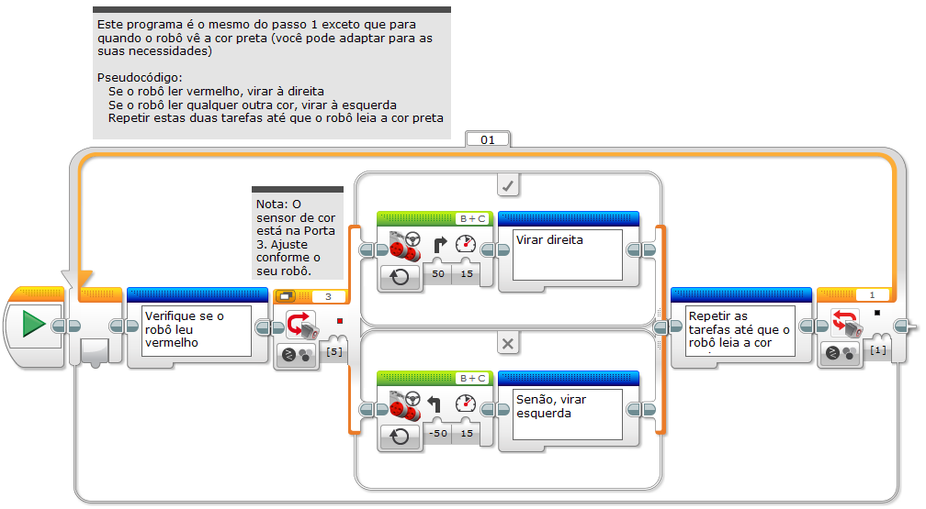
passo 2: parar no preto

Slide 9
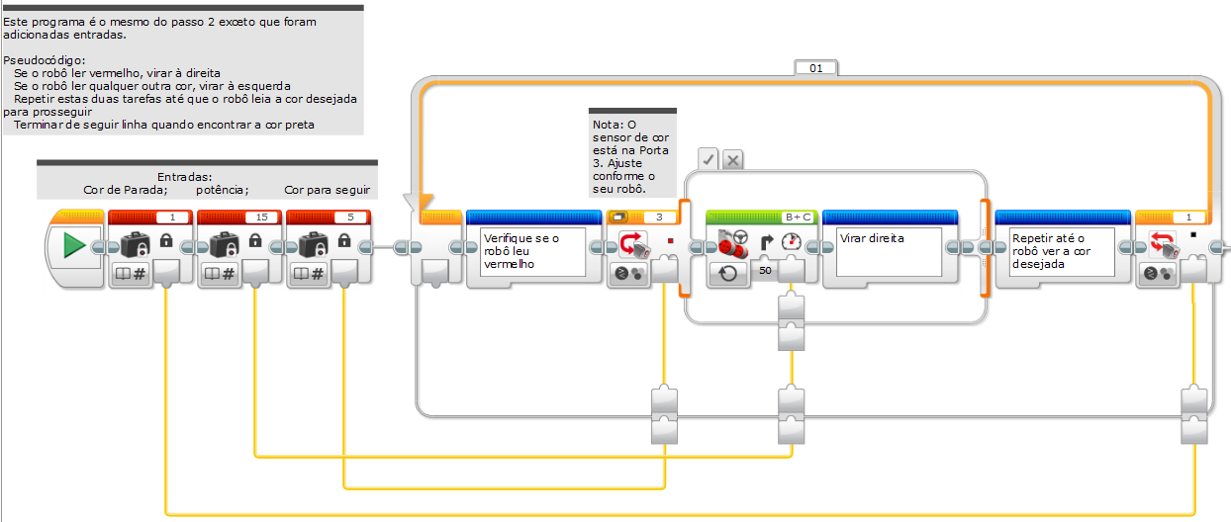
passo 3: adicionar entradas

Slide 10
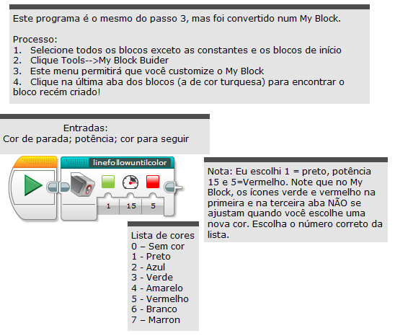
passo 4: o MY BLOCK

Slide 11
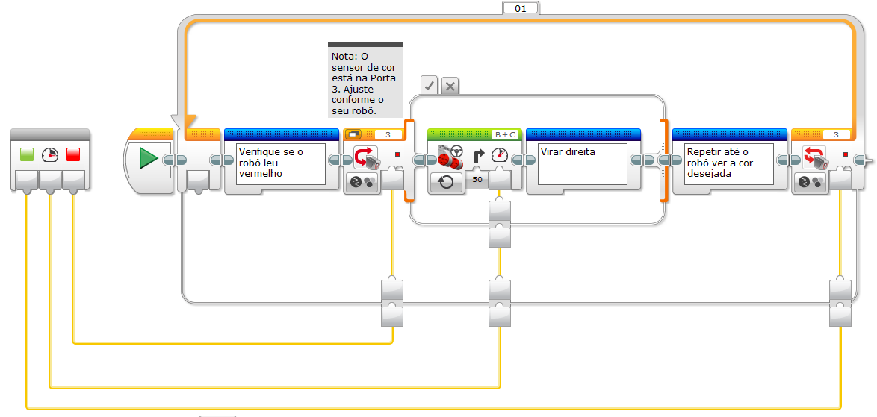
dentro do MY BLOCK

Slide 12
próximos passos
Nós usamos um seguidor de linha simples nesta lição. Você pode combinar estas técnicas com qualquer seguidor de linha.
Para aprender como criar um seguidor de linha proporcional para luz ou um seguidor de linha suave para cor → verifique a lição Avançada: Seguidor de Linha Proporcional.

Slide 13
créditos
Este tutorial foi criado por Sanjay Seshan e Arvind Seshan dos Droids Robotics.
Traduzido por Naira Hirakaw.
Mais lições estão disponíveis no site www.ev3lessons.com
Author’s Email: team@droidsrobotics.org
Este trabalho é licenciado por Creative Commons Attribution-NonCommercial-ShareAlike 4.0 International License.

